Slide 1


Slide 2
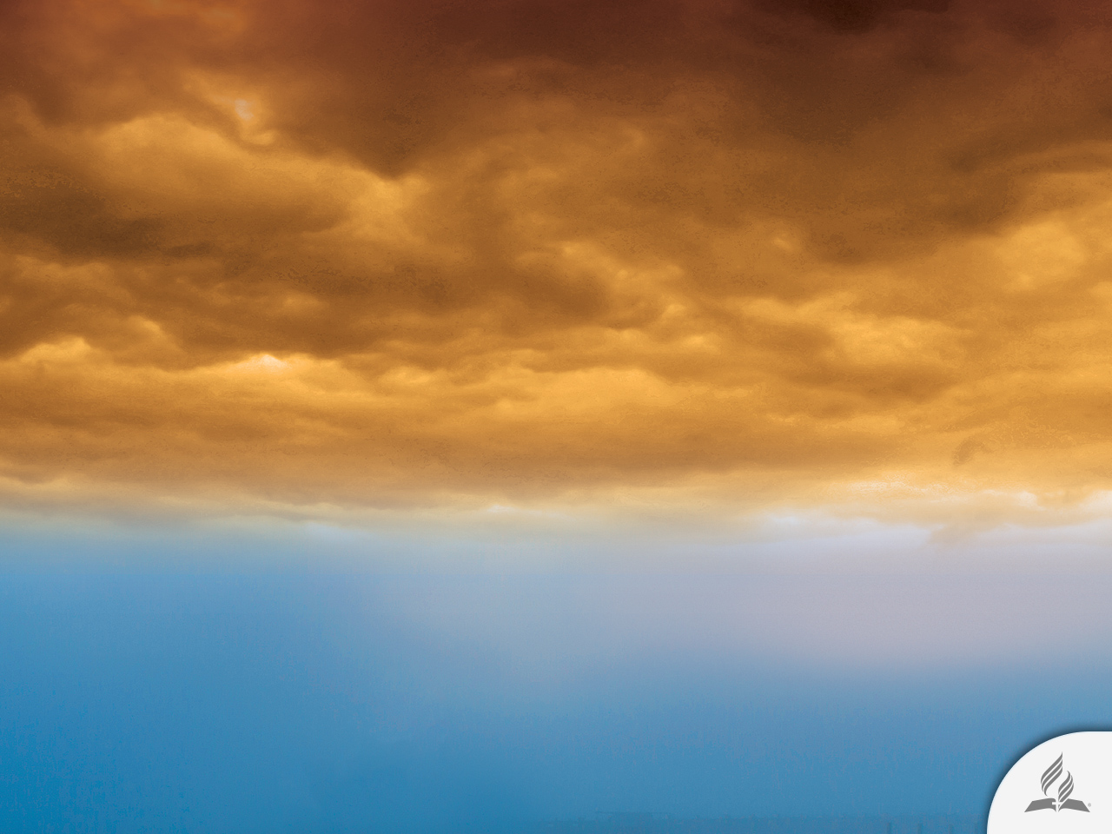
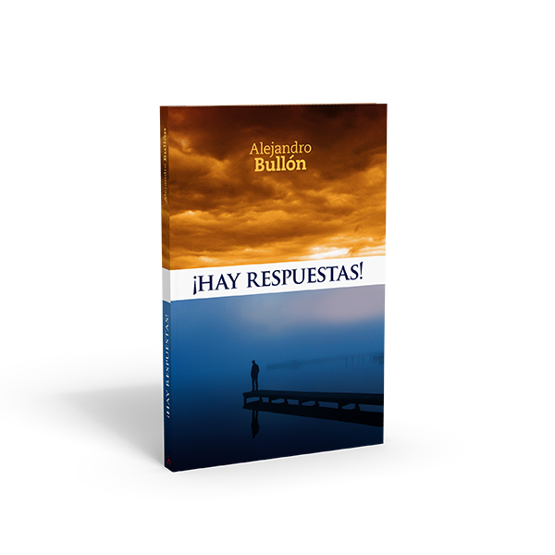


¿Qué pasa después de la muerte?
Tema 9

Slide 3
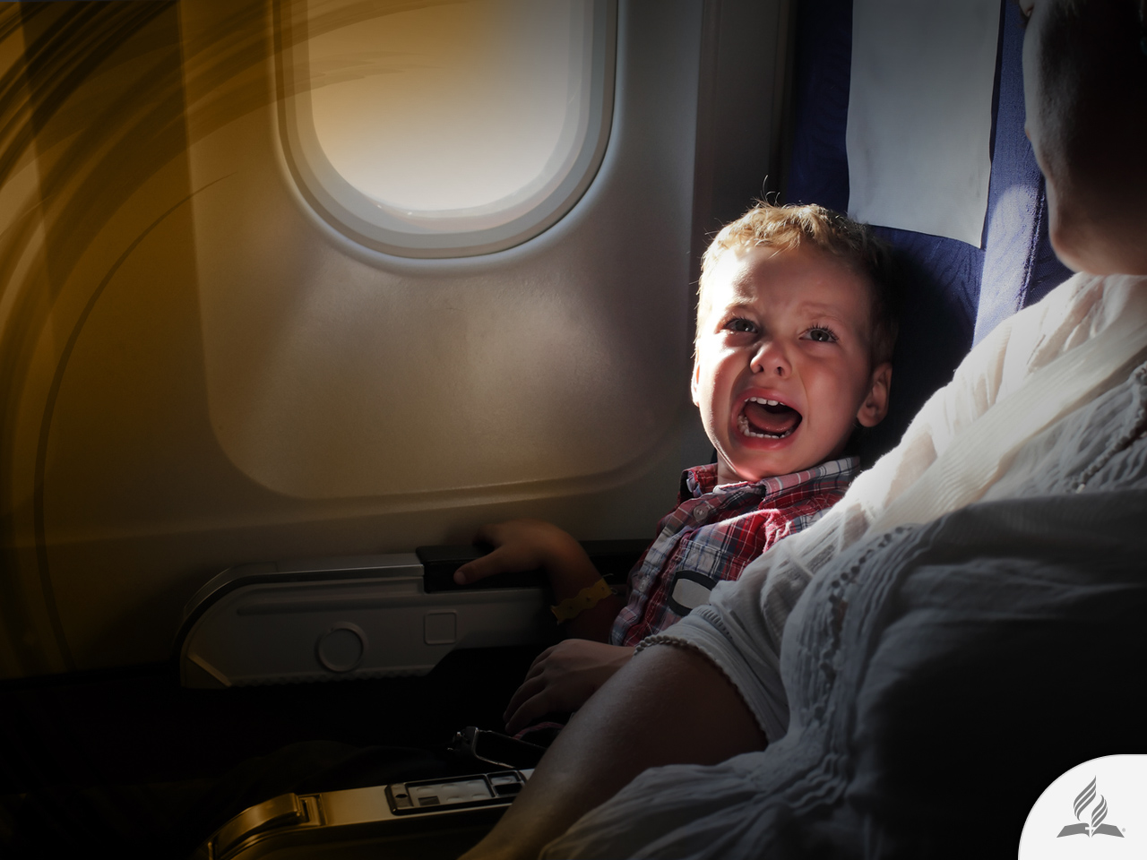
El miedo a la muerte
Un niño no tenía por qué temer, pero gritaba desesperado mientras se asía del vestido de la madre y se negaba a entrar al avión: «¡No quiero morir! ¡No quiero morir!».
¡Hay respuestas!

Slide 4
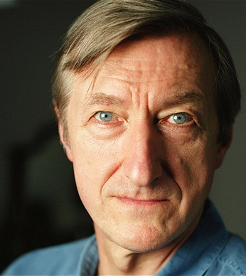
El miedo a la muerte
El novelista británico Julian Barnes ya no es un niño. Es un hombre mayor muy famoso.
Hace unos años publicó una obra titulada Nada que temer. Podría decirse que la obra es el sollozo contenido de un adulto ante la muerte.
¡Hay respuestas!

Slide 5
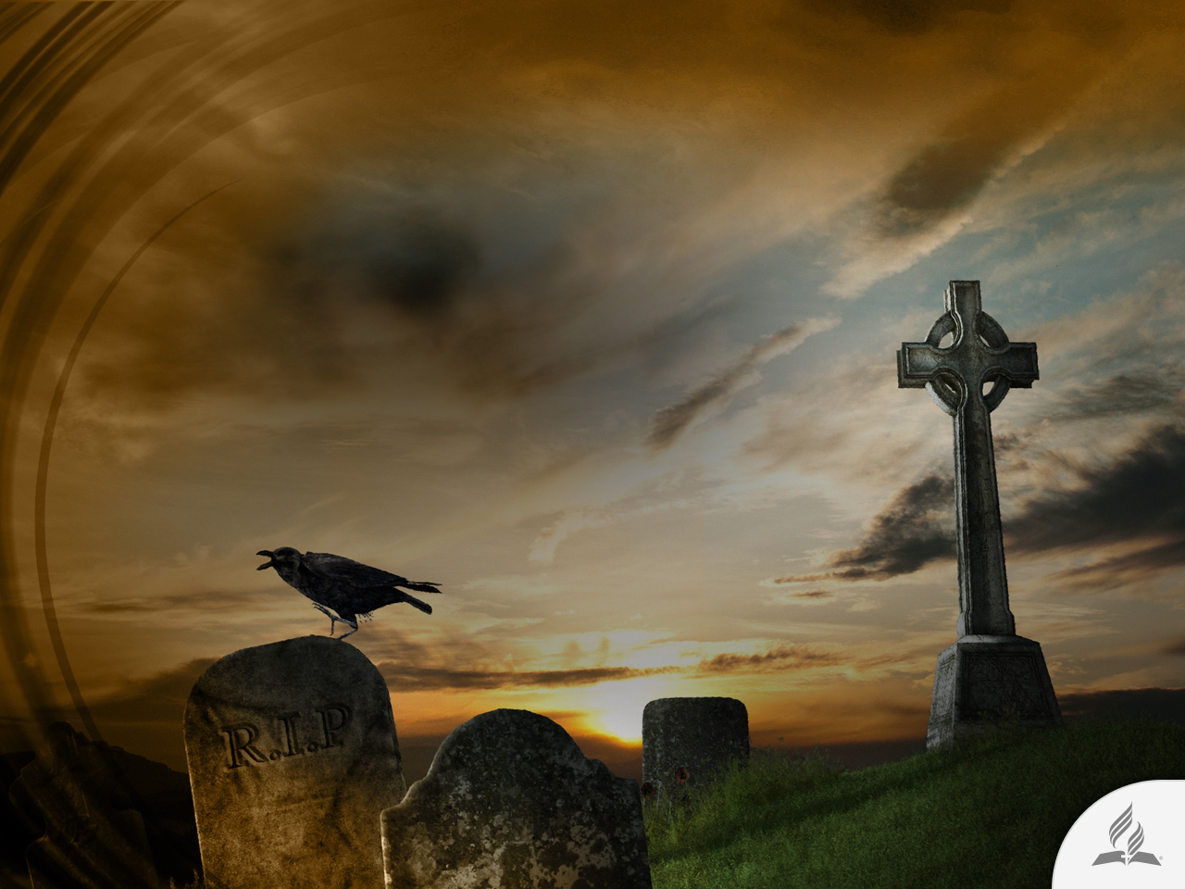
El miedo a la muerte
En su reciente libro, el autor declara que la muerte es la desaparición de algo a lo que nos aferramos, pero que en realidad, no existe.
Por lo tanto, el miedo a la muerte no tiene sentido, es un miedo a nada. Y sin embargo, confiesa su miedo diario a la muerte.
Se imagina en situaciones en las que podría morir, por ejemplo, atrapado en las fauces de un cocodrilo o en un naufragio.
¡Hay respuestas!

Slide 6

¿QUÉ ES LA MUERTE?
¡Hay respuestas!

Slide 7
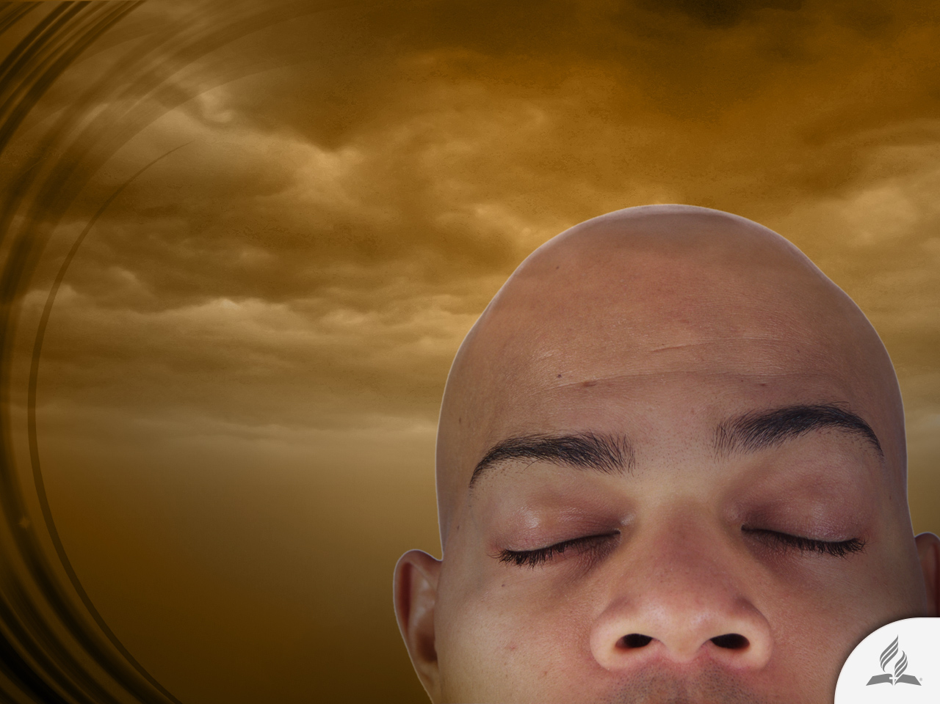
El concepto bíblico de la muerte
«Y Dios el Señor formó al hombre del polvo de la tierra, y sopló en su nariz hálito de vida, y el hombre se convirtió en un ser viviente» (Génesis 2: 7).
¡Hay respuestas!

Slide 8
El concepto bíblico de la muerte
POLVO (cuerpo)
ALIENTO DE VIDA (espíritu)
SER VIVIENTE
¡Hay respuestas!

Slide 9
El concepto bíblico de la muerte
De acuerdo con la Biblia, el alma es intrínseca al ser humano. El alma es un ser viviente.
Los seres no tienen alma, son un alma.
La palabra hebrea utilizada para ‘persona’, ‘alma’, ‘ser’, y en unos cuantos casos para ‘vida’ (por ejemplo, Levítico 17: 11, 14) es néfesh.
La palabra que se traduce por ‘espíritu’ es rúaj, que viene de la misma raíz de las palabras que se refieren a aliento o respirar.
Mientras que néfesh caracteriza lo que cada ser viviente es (la individualización del aliento de Dios), rúaj es el aliento de vida común de cada ser viviente.
En Génesis 2: 7 néfesh se utiliza para designar al hombre creado por Dios.
¡Hay respuestas!

Slide 10
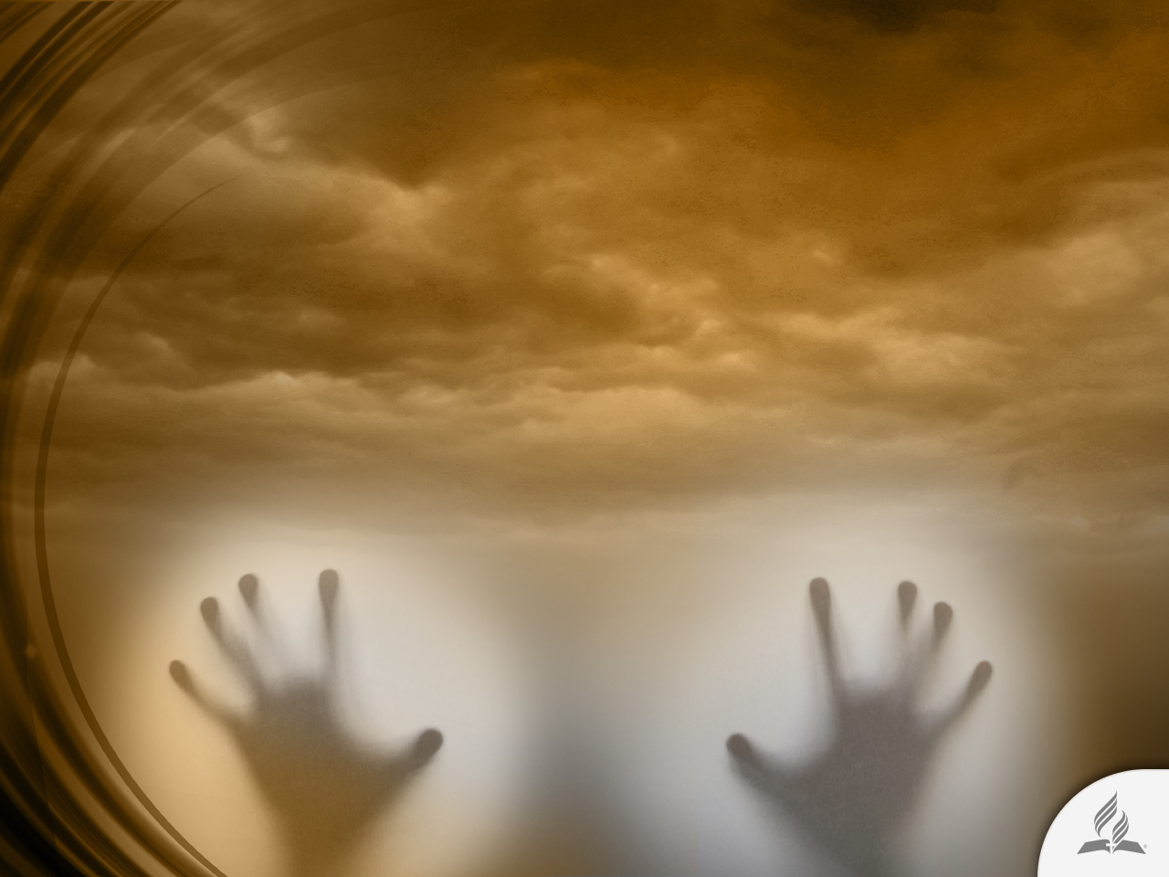
¿Puede morir el alma?
«He aquí que todas las almas son mías: como el alma del padre, así el alma del hijo es mía. El alma que peque, esa morirá» (Ezequiel 18: 4, RVR1995).
Cuando alguien muere, el alma también muere porque el alma es la persona.
La Biblia no afirma en ninguna parte que el alma sea algo que habita en el cuerpo humano o que sea inmortal.
¡Hay respuestas!

Slide 11
¿A dónde regresa el ser humano como resultado del pecado?
«Te ganarás el pan con el sudor de tu frente, hasta que vuelvas a la misma tierra de la cual fuiste sacado. Porque polvo eres, y al polvo volverás» (Génesis 3: 19).
¿A quién retornaría el aliento de vida (espíritu)? «Volverá entonces el polvo a la tierra, como antes fue, y el espíritu volverá a Dios, que es quien lo dio» (Eclesiastés 12: 7).
Cuando alguien muere, el espíritu (aliento de vida) regresa a Dios, y el cuerpo (polvo) vuelve a la tierra. Por eso, la Biblia dice: «Porque los vivos saben que han de morir, pero los muertos no saben nada ni esperan nada, pues su memoria cae en el olvido» (Eclesiastés 9: 5).
¡Hay respuestas!

Slide 12
El concepto bíblico de la muerte
POLVO
(cuerpo)
ALIENTO DE VIDA (espíritu)
PERSONA MUERTA
¡Hay respuestas!

Slide 13
La Biblia y la inmortalidad
De acuerdo con la Biblia, Dios es el único inmortal: “Al único y bendito Soberano, Rey de reyes y Señor de señores, al único inmortal, que vive en luz inaccesible, a quien nadie ha visto ni puede ver, a él sea el honor y el poder eternamente. Amén” (1 Tim. 6:15, 16).
¿Cuándo recibirá el ser humano la inmortalidad? «Fijaos bien en el misterio que os voy a revelar: No todos moriremos, pero todos seremos transformados, en un instante, en un abrir y cerrar de ojos, al toque final de la trompeta. Pues sonará la trompeta y los muertos resucitarán con un cuerpo incorruptible, y nosotros seremos transformados. Porque lo corruptible tiene que revestirse de lo incorruptible, y lo mortal, de inmortalidad» (1 Corintios 15: 51-53).
Esta promesa se cumplirá en ocasión de la segunda venida de Jesús.
¡Hay respuestas!

Slide 14
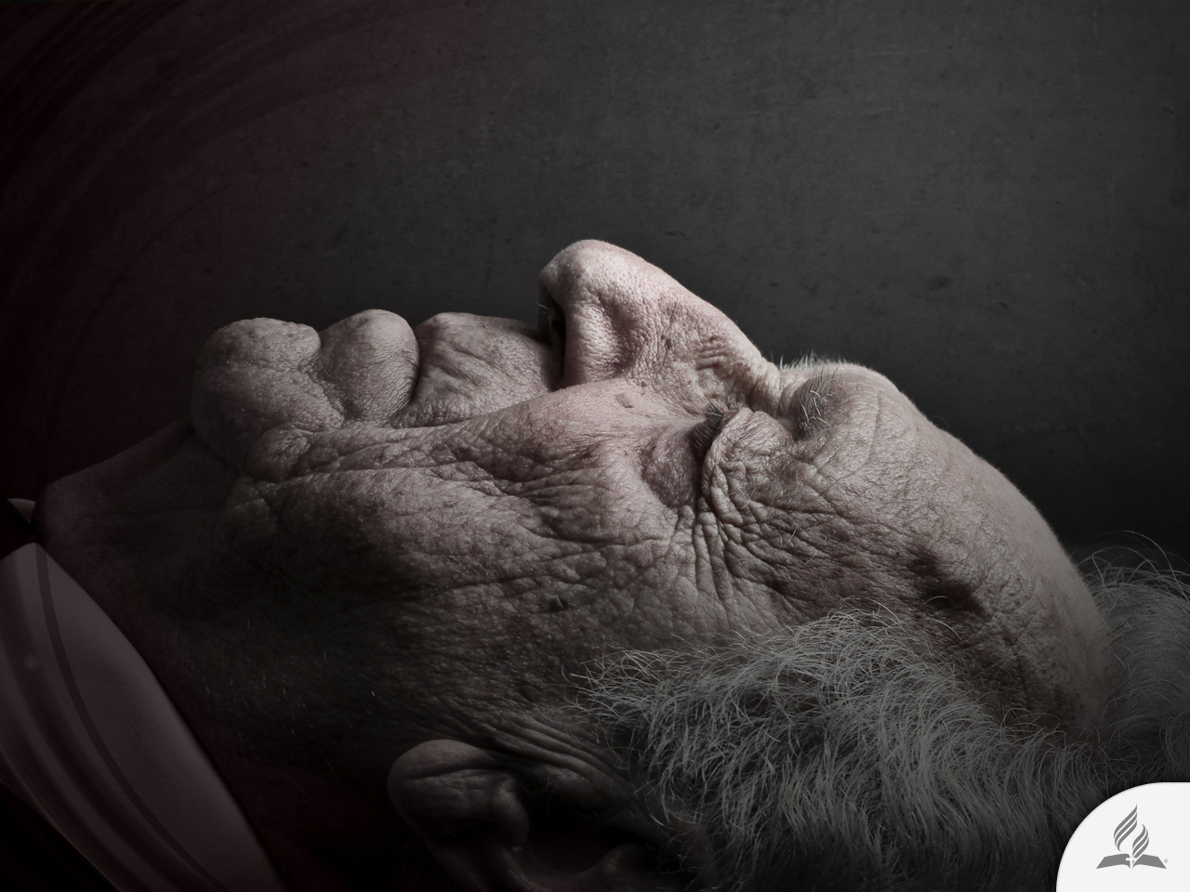
EL SUEÑO DE LA MUERTE
¡Hay respuestas!

Slide 15
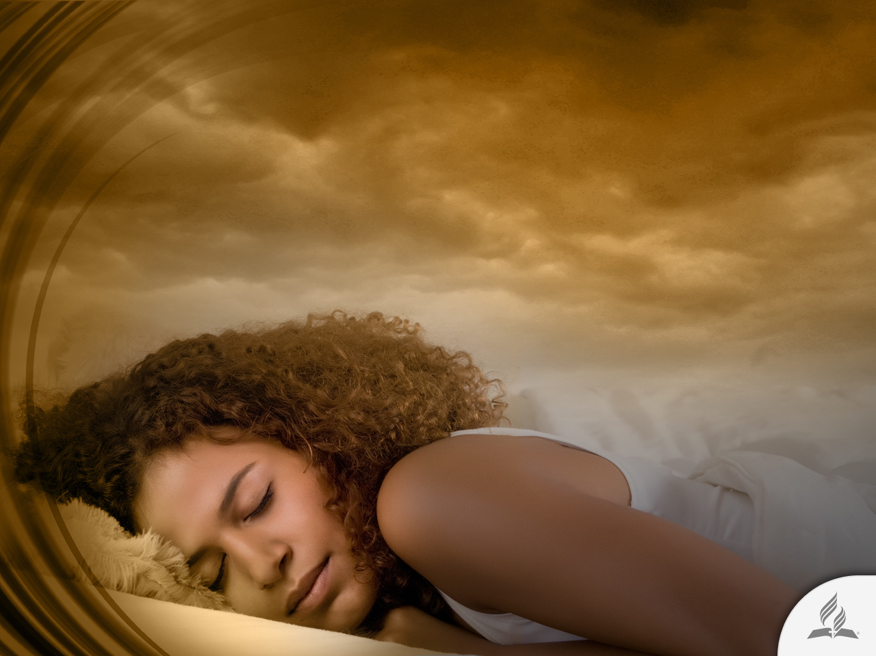
Una ilustración de la muerte
Jesús comparó la muerte con un sueño (Juan: 11-14).
¡Hay respuestas!

Slide 16
1. Los que duermen están inconscientes (Eclesiastés 9:5)
La conciencia es la facultad interior de la mente que juzga la rectitud moral de los pensamientos, las palabras y las acciones, independientemente de los deseos o las inclinaciones de la persona.
Cuando uno duerme la conciencia también está ausente.
Por eso, los muertos “nada saben”.
¡Hay respuestas!

Slide 17
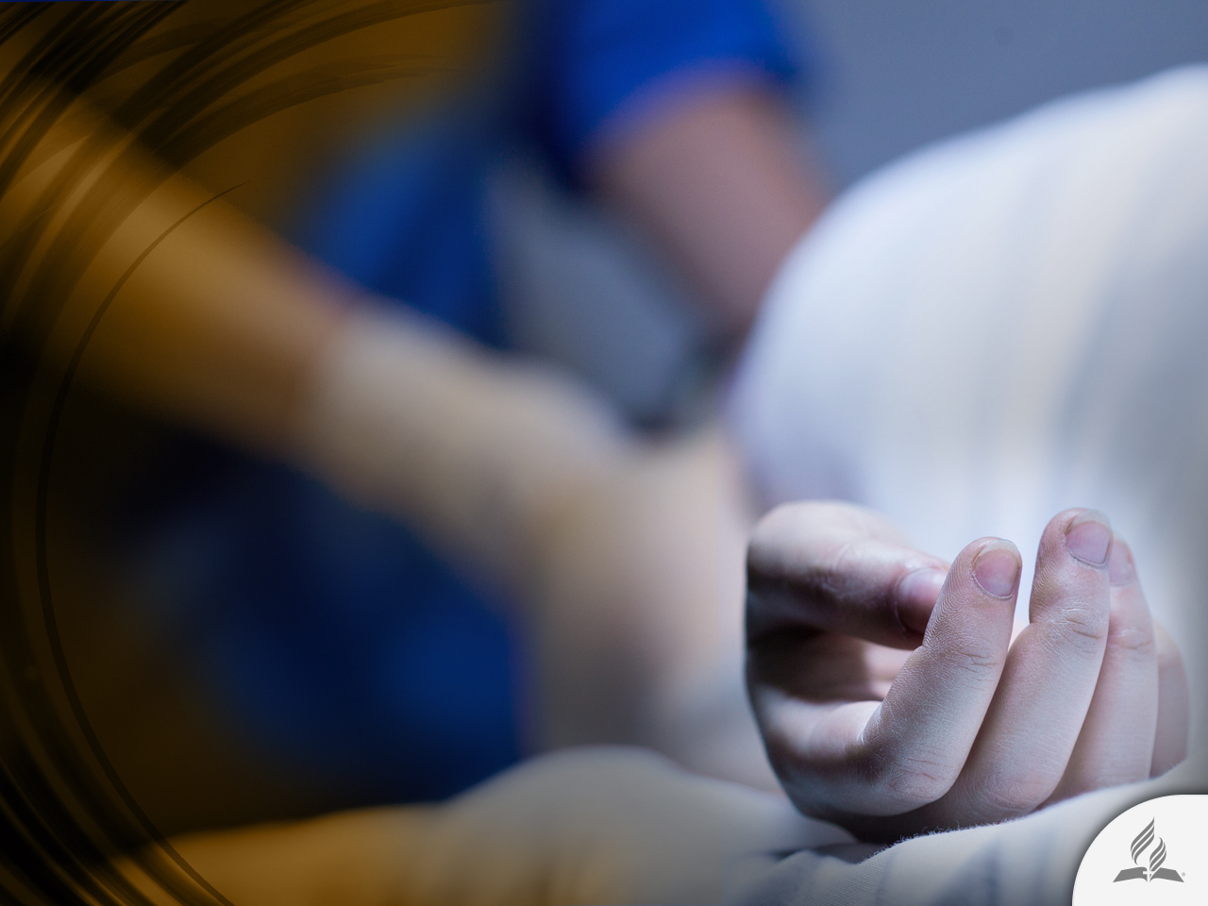
2. Durante el sueño los pensamientos conscientes cesan (Salmos 146:4)
Los muertos no piensan, no pueden decidir o razonar con los seres humanos.
Por lo tanto, ni hablan ni escuchan ni responden los clamores humanos.
No puede haber contacto con ellos.
¡Hay respuestas!

Slide 18

3.El sueño pone fin a las actividades del día (Eclesiastés 9:10)
Los muertos han terminado sus actividades en esta tierra.
No están en un lugar de trabajo bueno o malo, sirviendo a Dios o recibiendo un castigo.
Simplemente están descansando.
¡Hay respuestas!

Slide 19
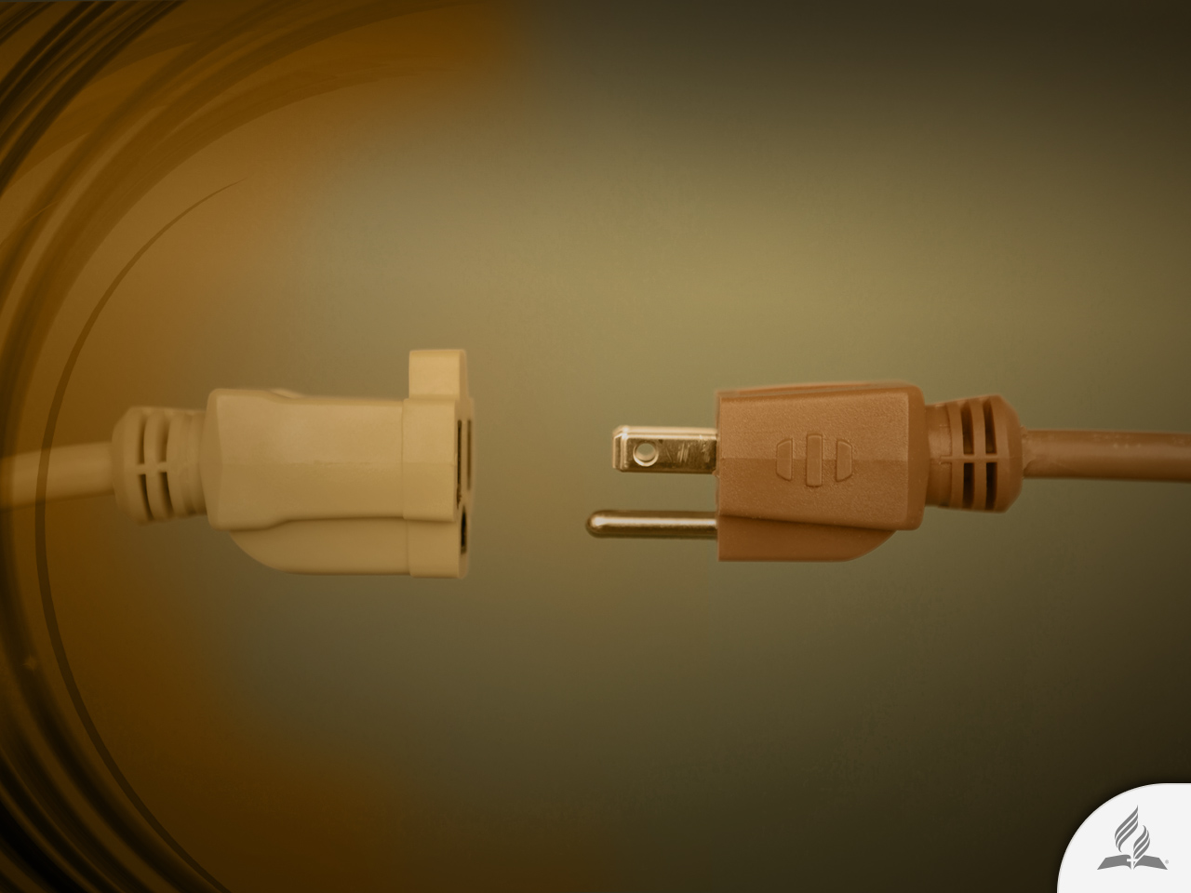
4. El sueño nos desliga de los que están despiertos y de sus actividades (Eclesiastés 9: 6)
Los muertos no se percatan si les rendimos culto o les llevamos alimento a las tumbas.
Tampoco pueden ayudarnos en nuestras debilidades.
¡Hay respuestas!

Slide 20
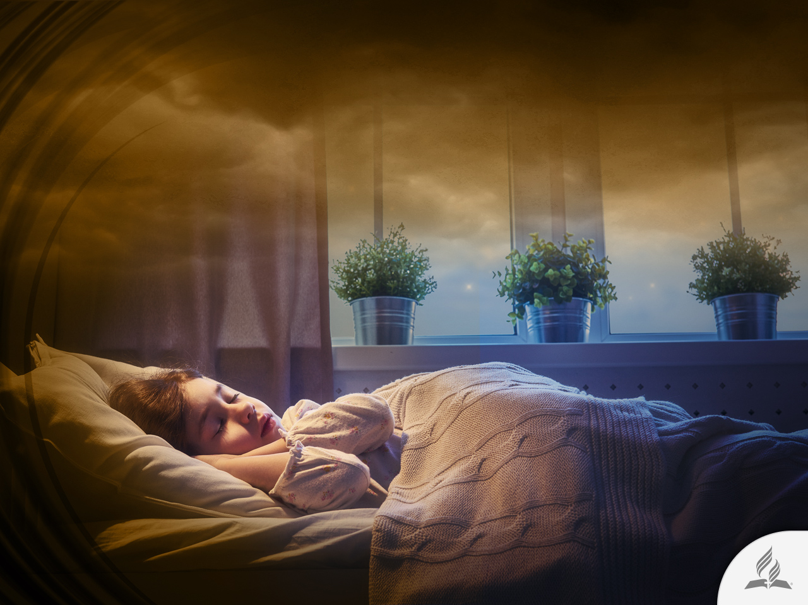
5. El sueño normal deja inactivas las emociones conscientes (Eclesiastés 9: 6)
Los muertos no sufren, no se lamentan, no se conmueven por nuestras lágrimas y las súplicas que se les hagan.
Por eso no pueden responder a nadie.
¡Hay respuestas!

Slide 21
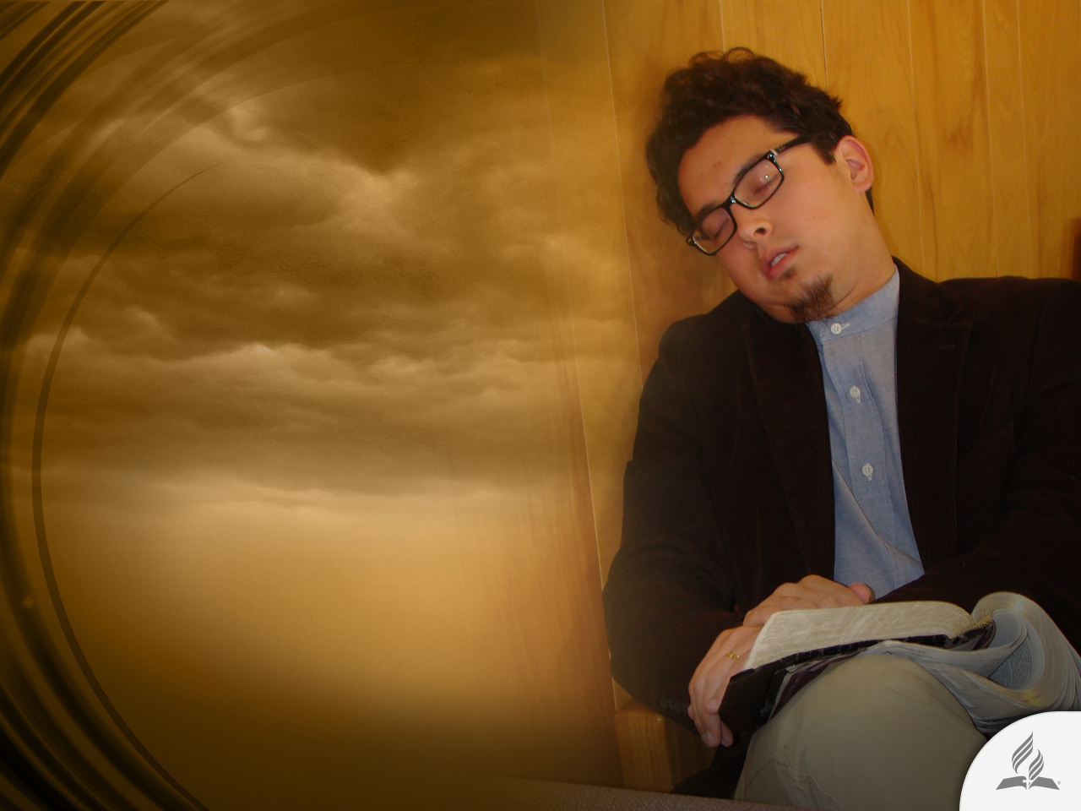
6. Durante el sueño los seres humanos no alaban a Dios (Salmo 115: 17)
Los muertos no están en el cielo, cantando y alabando a Dios, ni están en el infierno, sufriendo el tormento eterno.
Permanecen inconscientes, como si estuvieran dormidos.
¡Hay respuestas!

Slide 22
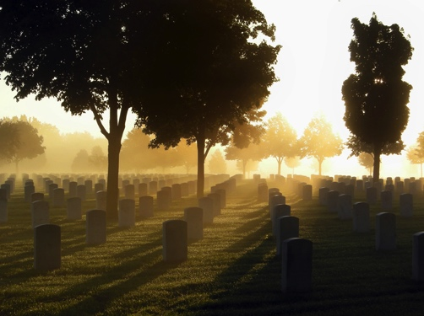
7. El sueño anticipa un despertar (Juan 5: 28-29)
Todos los muertos tendrán un despertar:
Resurrección de vida
Resurrección de condenación
La resurrección es la restauración de la vida, después de la muerte, junto con la plenitud de su ser y su personalidad.
¡Hay respuestas!

Slide 23
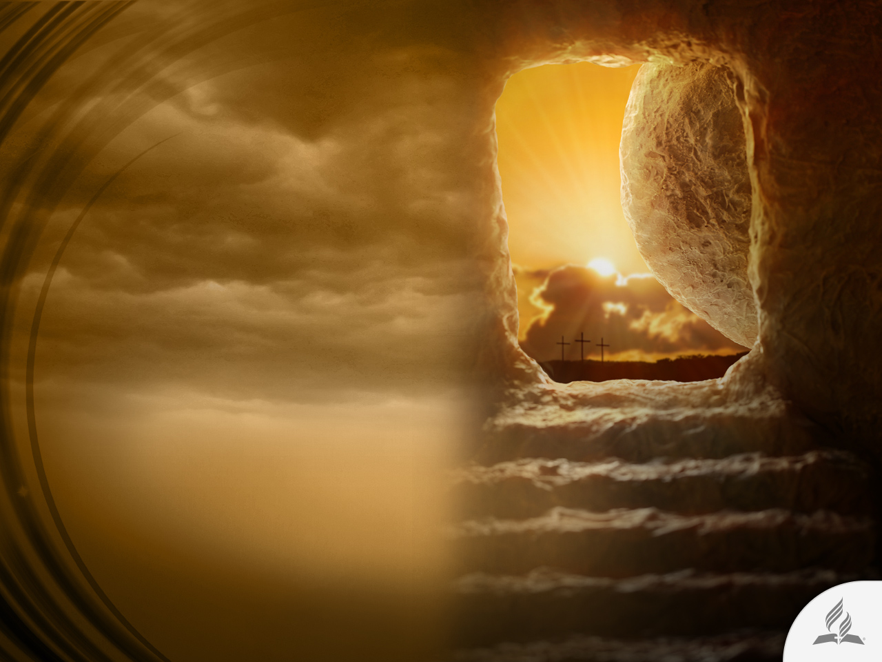
La esperanza de la resurrección
¡Hay respuestas!

Slide 24
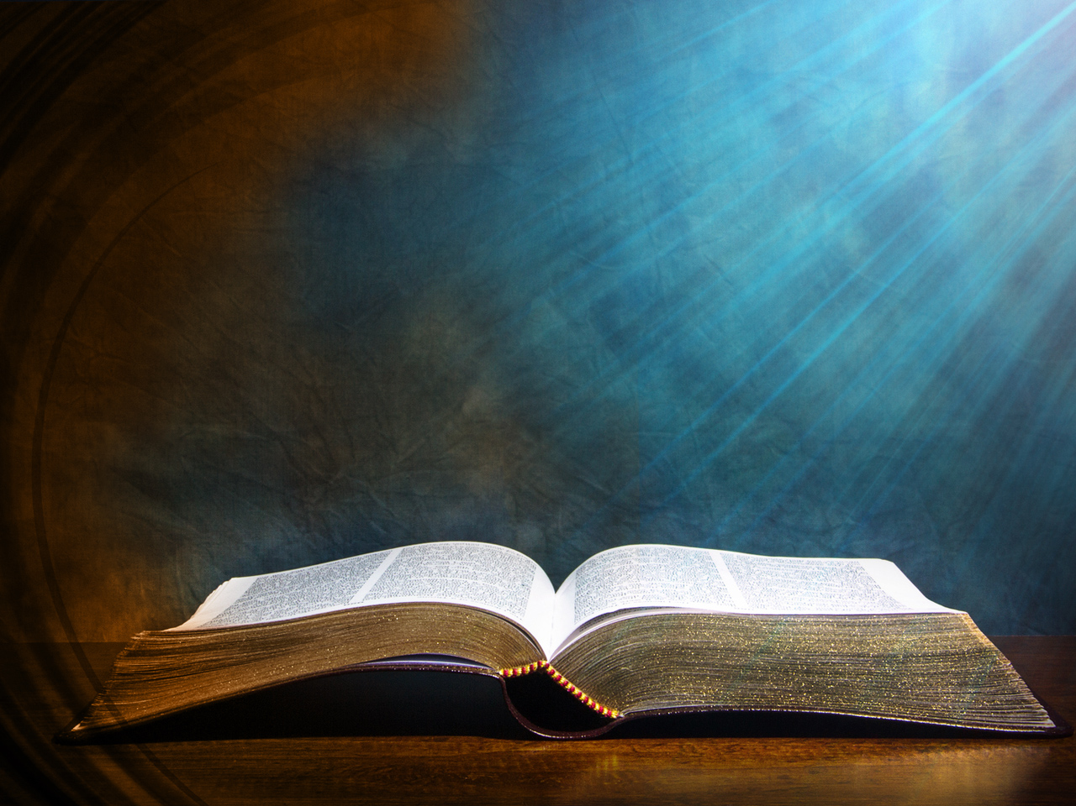
La promesa de su venida
«No os angustiéis. Confiad en Dios, confiad también en mí. En el hogar de mi Padre hay muchas viviendas; si no fuera así, ya os lo habría dicho. Voy a prepararos un lugar. Y si me voy y os lo preparo, vendré para llevaros conmigo. Así estaréis donde yo esté» (Juan 14: 1-3).
¡Hay respuestas!

Slide 25
La certeza de su resurrección
«Y si Cristo no ha resucitado, nuestra predicación no sirve para nada, como tampoco vuestra fe. Aún más, resultaríamos falsos testigos de Dios por haber testificado que Dios resucitó a Cristo, lo cual no habría sucedido, si en verdad los muertos no resucitan. Porque si los muertos no resucitan, tampoco Cristo ha resucitado. Y si Cristo no ha resucitado, vuestra fe es ilusoria y todavía estáis en vuestros pecados» (1 Corintios 15: 14-17).
¡Hay respuestas!

Slide 26
¿Quiénes vieron a Jesús resucitado?
Los guardias de la tumba
(Mateo 28: 4)
Las mujeres que fueron a ungirlo (vers. 9-10)
María Magdalena (Juan 20: 11-18)
Simón Pedro (Lucas 24: 34;
1 Corintios 15: 5)
Dos discípulos en el camino a Emaús (Lucas 24: 13-31; Marcos 16: 12- 13).
¡Hay respuestas!

Slide 27
El momento de la resurrección
«El Señor mismo descenderá del cielo con voz de mando, con voz de arcángel y con trompeta de Dios, y los muertos en Cristo resucitarán primero. Luego los que estemos vivos, los que hayamos quedado, seremos arrebatados junto con ellos en las nubes para encontrarnos con el Señor en el aire. Y así estaremos con el Señor para siempre» (1 Tesalonicenses 4: 16-17).
¡Hay respuestas!

Slide 28
Resumen
De acuerdo con la Biblia, el alma es intrínseca al ser humano. El alma es un ser viviente.
Los seres no tienen alma, son un alma.
De acuerdo con la Biblia, únicamente Dios posee inmortalidad. Los seres humanos la recibirán cuando Cristo venga a este mundo.
Jesús comparó la muerte con un sueño porque cuando alguien duerme la conciencia también está ausente. Los muertos no se pueden comunicar con los vivos.
Cuando Jesús regrese a este mundo los muertos resucitarán.
¡Hay respuestas!

Slide 29
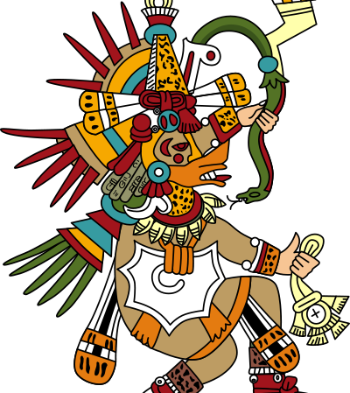
Una antigua esperanza
Los aztecas, una tribu indígena mexicana, mantenía la tradición de que «Quetzalcoatl el Blanco», un dios bondadoso y clemente, que había venido a la tierra para enseñar a la gente las artes domésticas, regresaría después de muchos siglos y los conduciría a una tierra que era la morada de los dioses, un lugar de inmensa feliciadad eterna.
¡Hay respuestas!

Slide 30
Una antigua esperanza
Esta fue la razón del temor que les inspiraron los conquistadores españoles.
Como eran de piel blanca y barbados, fueron considerados como descendientes del Dios blanco.
¡Hay respuestas!

Slide 31
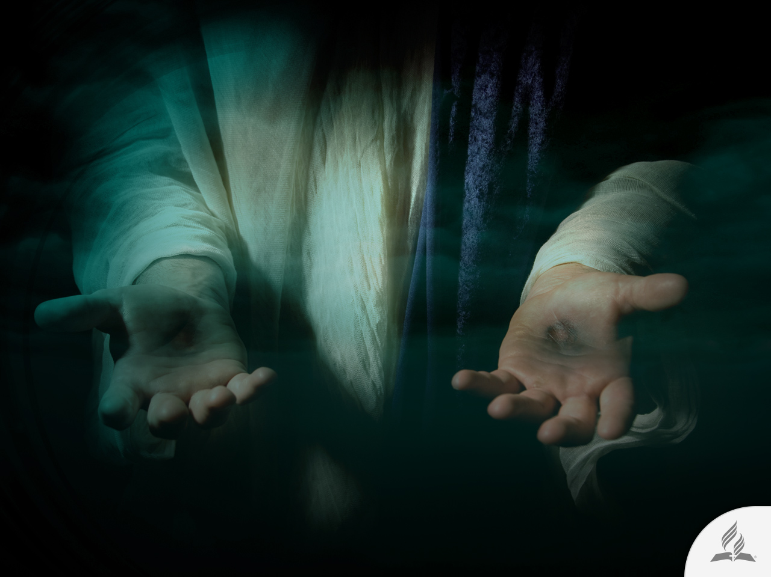
Mi decisión
Jesús dijo: “Yo soy la resurrección y la vida. El que cree en mí vivirá, aunque muera” (Juan 11: 25).
¿Aceptas la promesa que Jesús te ofrece hoy?
¡Hay respuestas!

Slide 32
El próximo tema:
¿SE ESTABLECERÁ UN NUEVO
ORDEN MUNDIAL?
La sombra de un nuevo orden mundial
La búsqueda de paz
Un nuevo intento hacia la unidad mundial
No hay tiempo que perder
¡Hay respuestas!

